Slide 1
深碗學習-程式語言
OpenCV OCR文字識別

Slide 2
目錄
CONTENTS
01.套件介紹
02.程式示範

Slide 3
PART 01
套件介紹

Slide 4


OpenCV
用於開發影像處理及電腦視覺
pyocr
光學字元識別

Slide 5
安裝 OpenCV 指令:
pip install opencv-python
安裝 pyocr 指令:
pip install pyocr

Slide 6
OCR工具
Tesseract
Coneiform
Libtesseract
pyocr

Slide 7
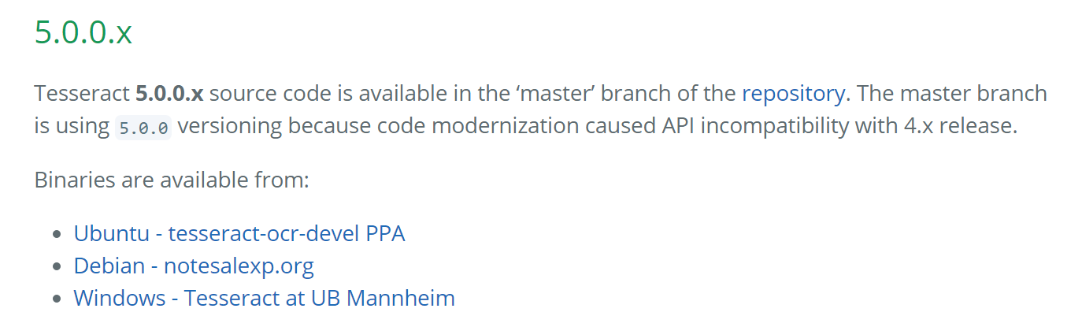
Tesseract安裝
https://tesseract-ocr.github.io/tessdoc/Home.html

Slide 8
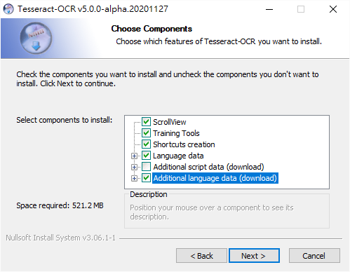

Slide 9
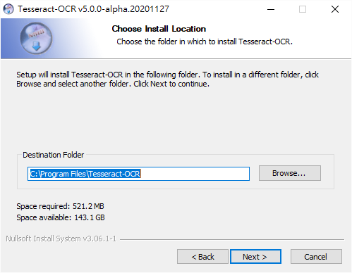
請記住路徑

Slide 10
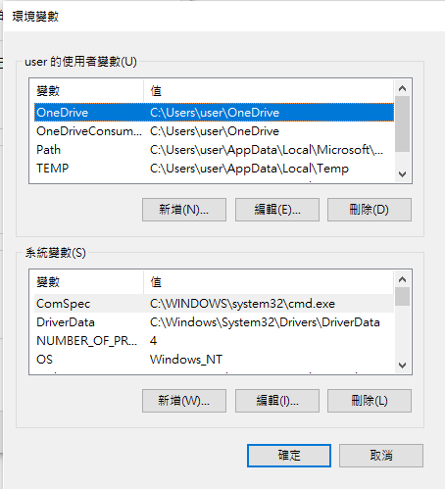
將安裝位置加入系統路徑
控制台 -> 系統及安全性(類別) ->系統 -> 進階系統設定 -> 進階 -> 環境變數

Slide 11
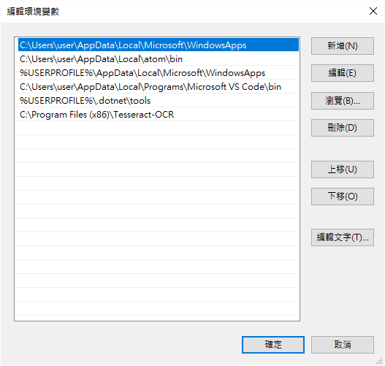
將安裝位置加入系統路徑
3.
1.
2.

Slide 12


白底 黑字 較容易識別

Slide 13
PART 02
程式示範

Slide 14
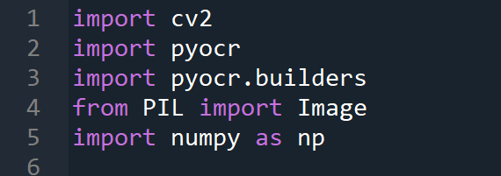
載入所需套件

Slide 15
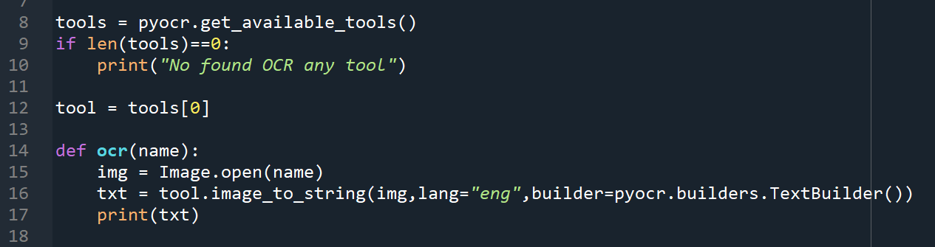
初始化OCR工具

Slide 16
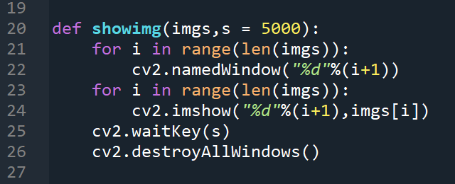

Slide 17
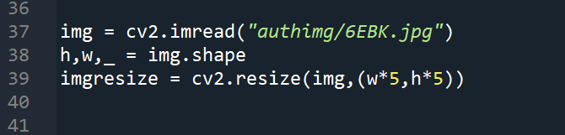
改變圖片大小

Slide 18
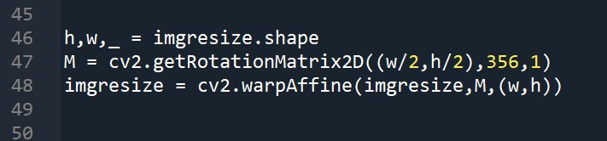
圖片旋轉

Slide 19
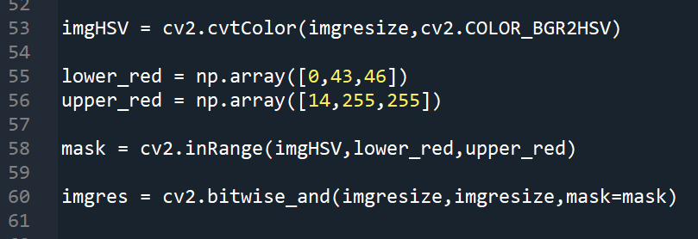
顏色篩選

Slide 20
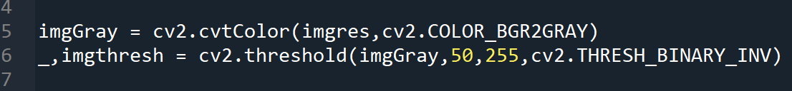
轉換圖片為黑白圖片

Slide 21
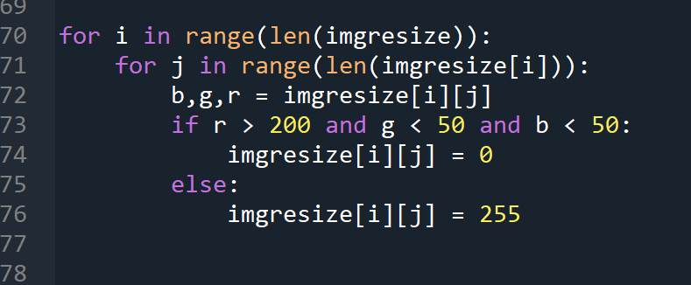
轉換圖片為黑白圖片(方法二)

Slide 22
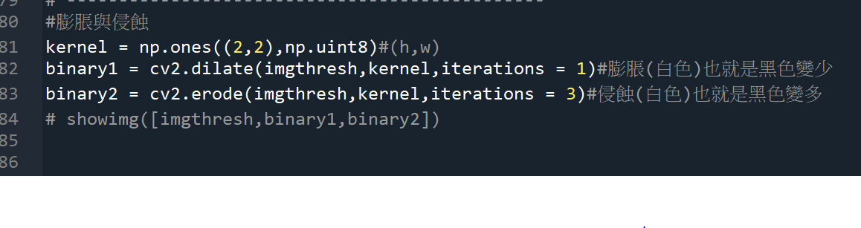
膨脹與侵蝕

Slide 23
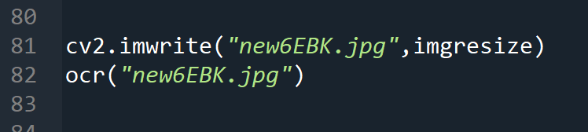
輸出

Slide 24
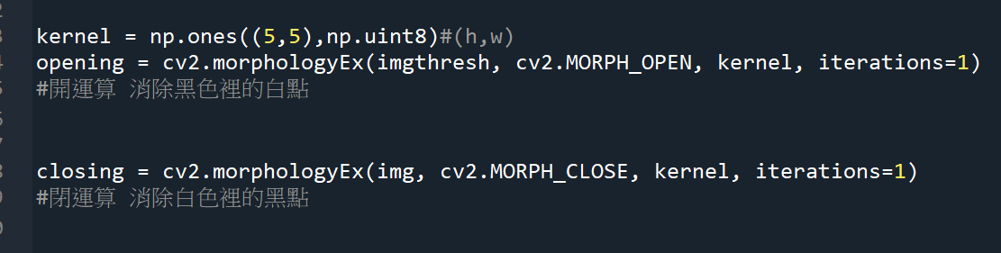
開運算與閉運算

